Slide 1
Pološtrukturovaný rozhovor
(obsahová analýza)

Slide 2
Rozhovor. How to?
Výber respondentov
Produkcia
Príprava
Samotný rozhovor: atmosféra, komunikácia…
Po rozhovore?
Analýza

Slide 3
Cvičenie – Sloní války
Miroslav Vlček je výkonný producent dokumentárneho filmu Sloní války.
Pre Vás je dostupných niekoľko slidov z pitchingu a trailer filmu.
Pripravte otázky pre výskumný rozhovor zameraný na:
  A) produkčné aspekty filmu
  B) formu a štýl filmu
  C) distribúciu a marketing
Priestor na rozhovor: 5 min.

Slide 4
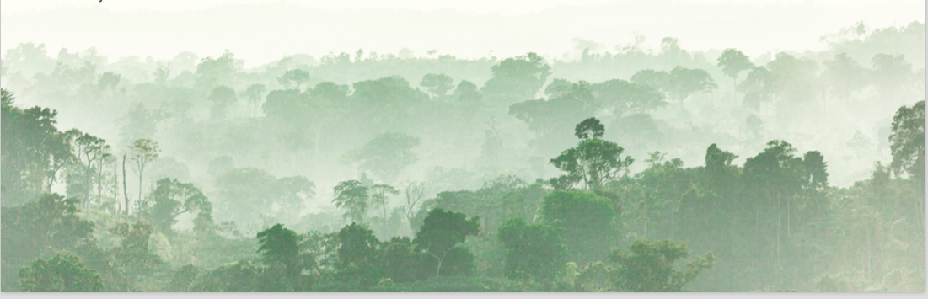
MĚNÍ EVROPAN AFRIKU, NEBO AFRIKA EVROPANA?
Na osudech tří českých a slovenských dobrovolníků a jednoho domorodce vyprávíme mezinárodně srozumitelný příběh o dobrovolnictví a jeho dopadech Africkém kontinentu.
Máme naději něco v Africe změnit? A máme na to vůbec právo? Jak mění Afrika nás?
Přístupy našich hrdinů k ochranářské práci se liší natolik, že nám umožňují na konkrétních osobách ukázat hlavní problémy dobrovolnictví v Africe a zároveň možná východiska z nich
Téma přesahuje půdorys pouhého ekologického cestopisu, nebo portrétu, přesto si však vzhledem k tomu, že natáčet budeme hlavně v exotickém Kongu a Kamerunu, zachovává atraktivitu pro širší publikum

Slide 5
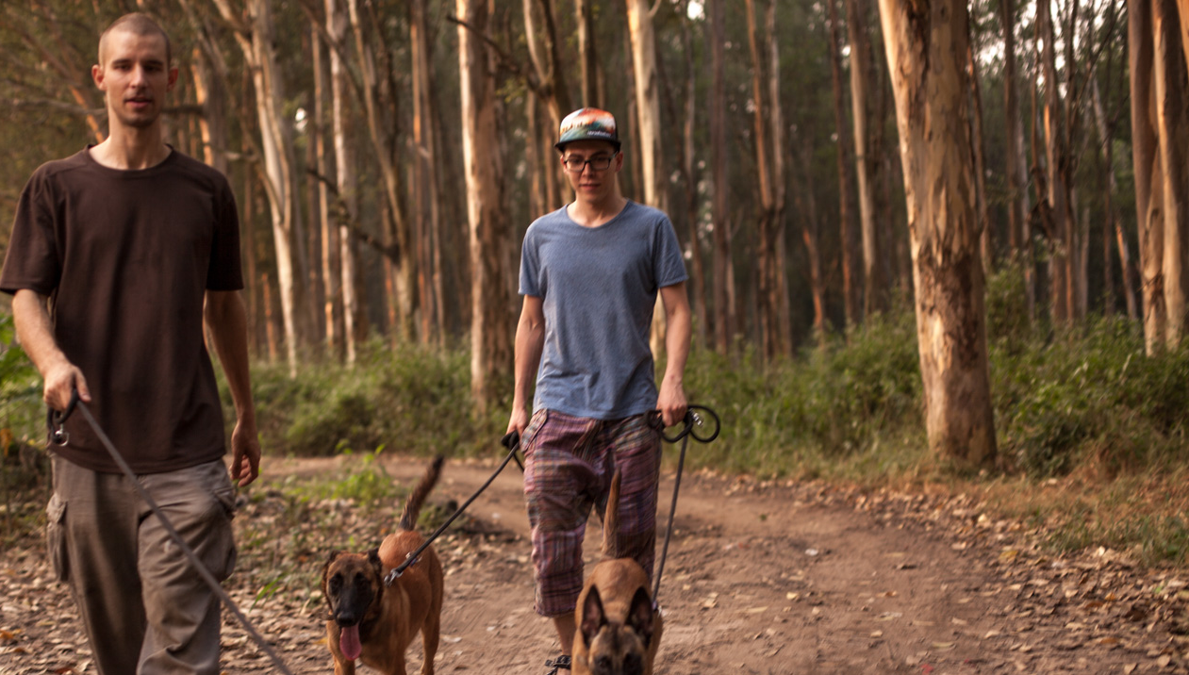
HLAVNÍ HRDINOVÉ
Ochranář slonů Arthur (28) v Africe působí už pět let. Po této době se ale dostavuje silný kulturní šok, přestává si s Afričany rozumět. Jak proti tomu bojovat? Uvědomuje si Arthur svou vlastní proměnu? Je v silách jednoho cílevědomého solitéra změnit svět, který o změnu možná vůbec nestojí?
Matúš (+27) byl velkým obdivovatelem Arthura I sebe samého. Touha zviditelnit se a pomoci Arthurovi v jeho činnosti jej dovedla až do tropického Konga, kde po pár týdnech dobrovolničení a práce na dokumentárním debutu umírá při tragické autonehodě. Měla jeho smrt nějaký smysl?
Zralá žena Jana (56) s dospělými dětmi. Arthura vidí jako nadšeného člověka, který však jako neřízen střela může být svými aktivitami nebezpečný sobě i ostatním. Jana v Africe působí jako motivátorka a personalistka funkční neziskové organizace s ohromujícími výsledky. Dokáže Arthurovi pomoct s momentální krizí?
Kamerunec Desiré (50) je bývalý velkopytlák slonů. Dnes ale působí jako velmi úspěšný ochránce přírody v rámci oficiálních kamerunských struktur. Kde vzal motivaci pro takto radikální změnu? Co si myslí o práci evropských dobrovolníků v Africe? Jak se Desiré liší od ostatních Afričanů? Může Arthurovi pomoci on?
Foto: Ekolog Arthur a dokumentarista Matúš v Africe

Slide 6
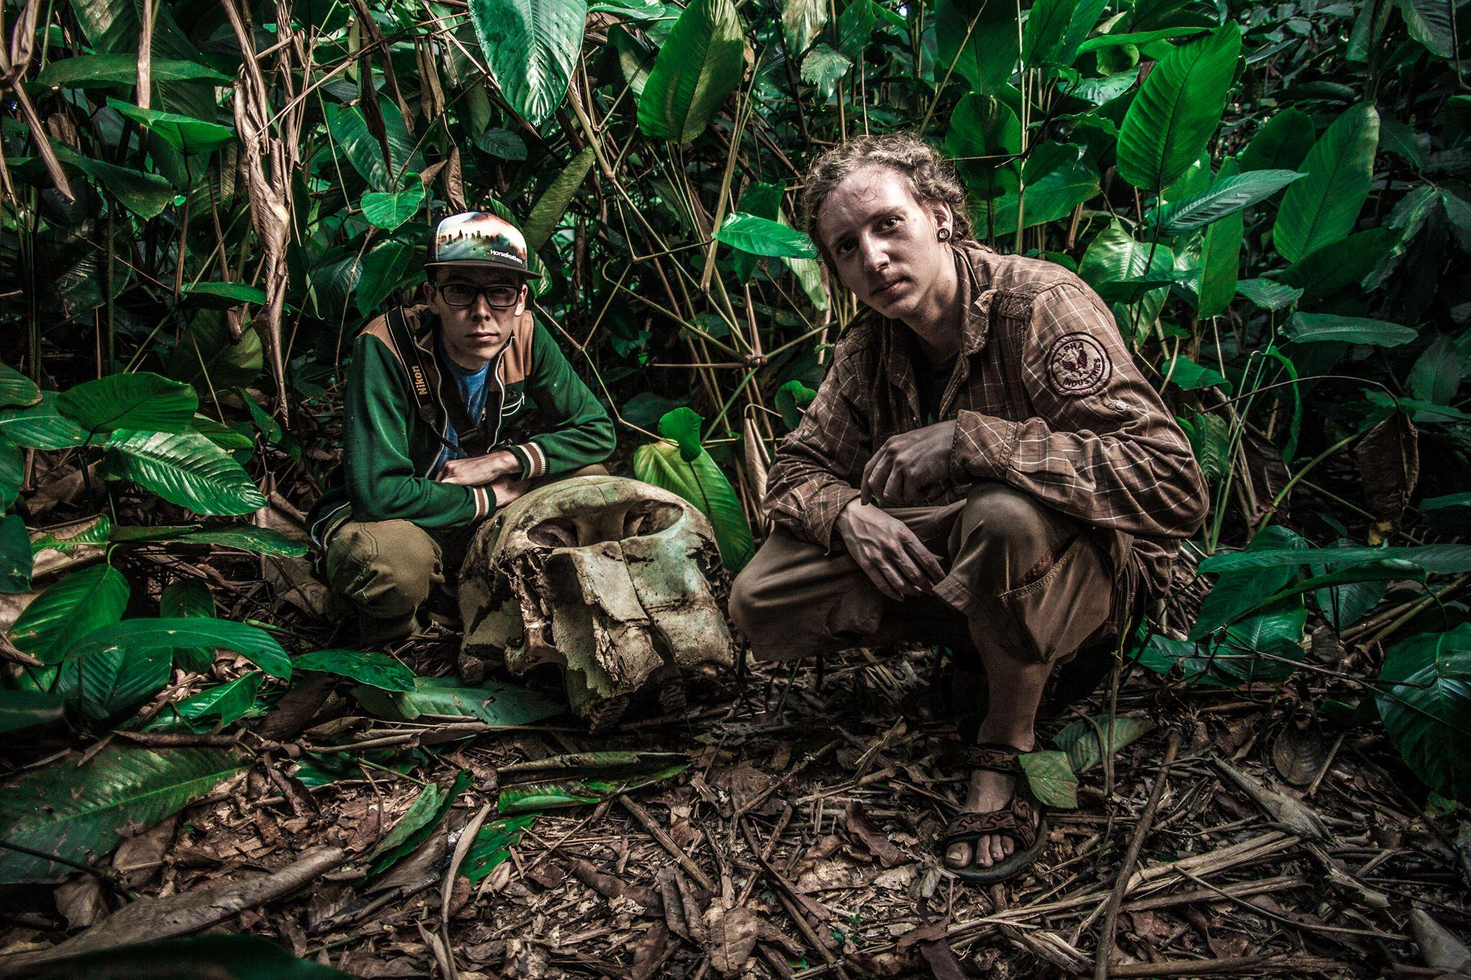
Producentská explikace
Červen - 2016 - První cesta do Afriky - první část filmu po Matúšovu smrt již natočena
Září - 2017 - Druhá cesta do Afriky - současný stav
Finance – dotace město Brno + veřejná sbírka (210.000 Kč + 120.000 Kč)
Podzim 2018 - Třetí cesta do Afriky – vývoj situace Arthura, cesta do Kamerunu
Finance - prostředky ČT – v normě daného programového okna
2018: SFK, AVF pro výrobu a postprodukci celovečerní distribuční verze
Autoři:
Dokumentarista Michal Varga je stálým spolupracovníkem Čt. V Africe v uplynulých třech letech natáčel sedmkrát. Zkušený cestovatel a kameraman Matěj Kmeť s protagonistou Matúšem natáčel až do jeho tragické smrti a dokončení filmu je pro něj osobním závazkem zemřelému kamarádovi.

Slide 7
Trailer
https://drive.google.com/open?id=0B_rFM_Cfw4s9eFNoQmVkLTNKMms

Slide 8
Rozhovory
  A) produkčné aspekty filmu
  B) forma a štýl filmu
  C) distribúcia a marketing

Slide 9
Kódovanie a analýza obsahu

Slide 10
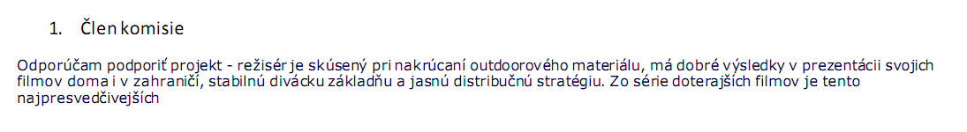
Časť mojej dizertácie
Priority hodnotiteľov AVF?

Slide 11
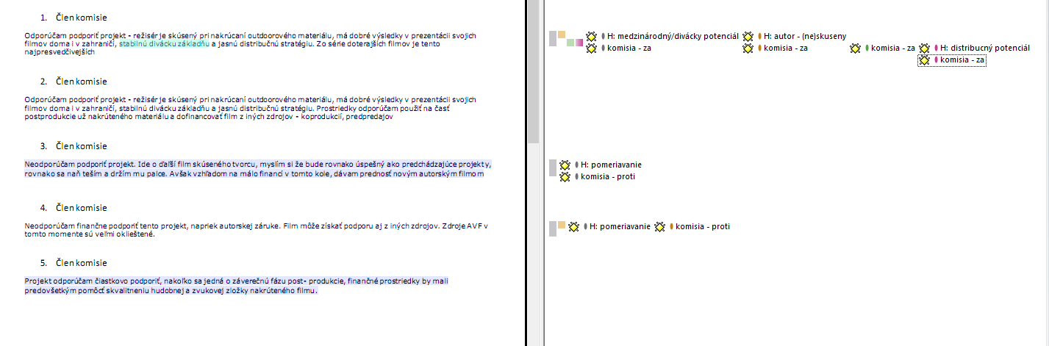

Slide 12
Ideálny projekt by mal mať
dobrého/osvedčeného (zanieteného) autora | zaujímavú/spoločensky prínosnú tému.
Na začiatku vývoja/produkcie (teda v žiadostiach) by mal byť
dobre spracovaný, alebo aspoň lepšie ako ostatné.
Dobre spracovaný znamená hľadisko:
vizuálnej a režijnej formy, primeraného rozpočtu, zabezpečeného koprodukčného vkladu, dobrého (ideálne medzinárodného) distribučného potenciálu. Má mať dobré vizuálne materiály (trailer) a zrozumiteľne napísaný projekt.
Hotový dokument sa musí
zlučovať s predstavou hodnotiteľov o tom, čo je to dokumentárny film, nemá byť komerčný a má byť pre značku AVF prínosom. Zároveň ale nesmie byť omnoho drahší ako ostatné projekty, inak nebude v možnostiach fondu projekt (plne) podporiť.

